Slide 1
Quo vadis C# ?

Slide 2
Agenda
Początki – kto za tym wszystkim stoi
Odrobina teorii… (kompilator, lekser, parser i inne mądre słowa)
Kamienie milowe
Przyszłość

Slide 3
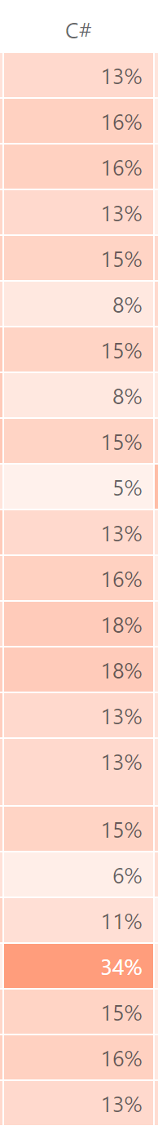
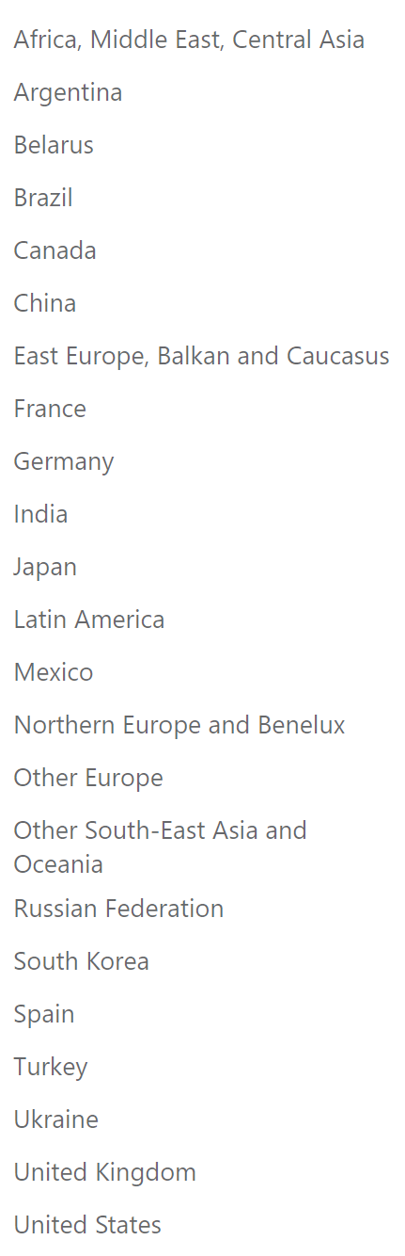
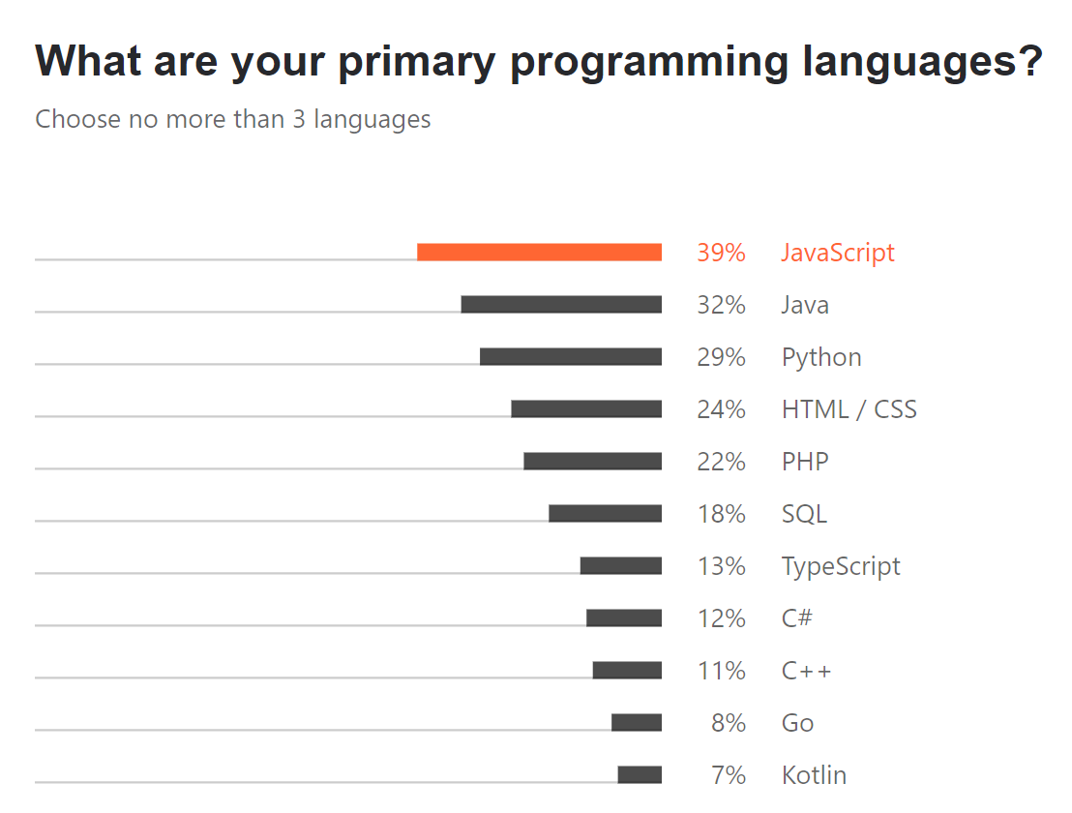
The State of Developer Ecosystem 2021

Slide 4

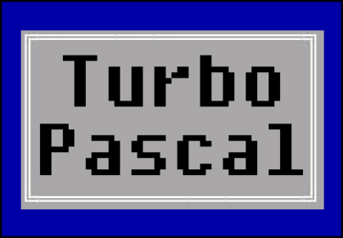
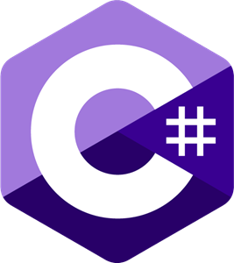
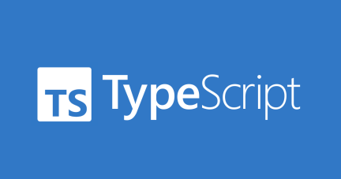
Anders Hejlsberg

Slide 5
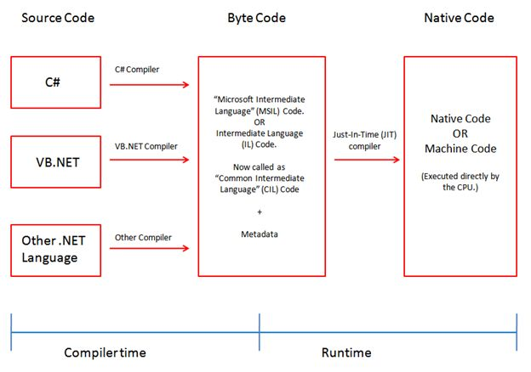
Kompilator C#

Slide 6



Roslyn
„Uniezależnienie” dostarczania kompilatora od środowiska uruchomieniowego (runtime)
Możliwość rozszerzania działania kompilatora – analizatory w czasie compiler time
Publiczne API dostępne w czasie runtime
https://github.com/dotnet/csharplang
https://github.com/dotnet/roslyn

Slide 7
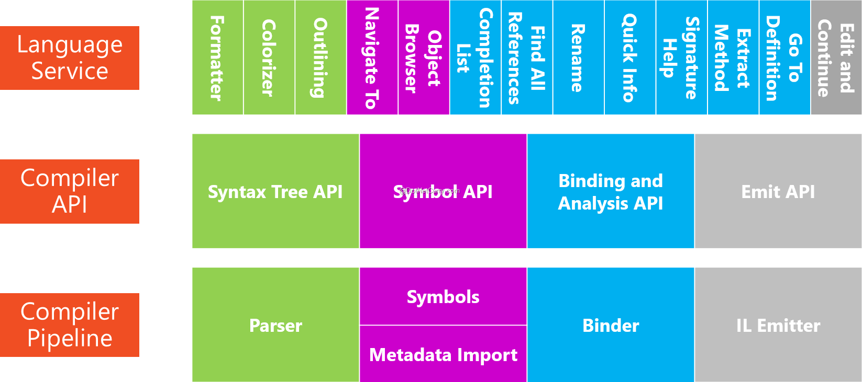
Roslyn API

Slide 8





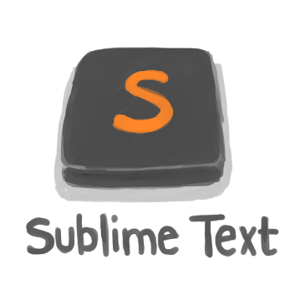

Omnisharp

Slide 9
C# 1.0 (Visual Studio 2002)
Simple, modern, general-purpose object-oriented language.
Classes, structs, interfaces, events, properties, delegates, operators, attributes
Koledzy: Visual Basic .NET, C#, J#, Jscript.NET

Slide 10
C# 2.0 (Visual Studio 2005)
Generics (!!!)
Iterators

Slide 11
C# 3.0 (Visual Studio 2008)
LINQ (DSL – Domain Specific Language)
Extension methods
Anonymous types
Implicitly typed local variables (var!)
Query expressions
Object and collection initializers

Slide 12
C# 4.0 (Visual Studio 2010)
Dynamic
Generic Covariance & Contravariance

Slide 13

C# 5.0 (Visual Studio 2012)
Asynchronous members

Slide 14
C# 6.0 (Visual Studio 2015)
Roslyn
Eliminating boilerplate
Static imports
Auto-property initializers
Expression bodied members
String interpolation
Nameof operator
Null propagator

Slide 15
C# 7.0 (2017)
Pattern matching
Tuples
Local function
Incremental updates (7.1, 7.2, 7.3)
Spans (7.2)

Slide 16
C# 8 (2019, .NET Core 3.0, .NET Runtime 4.8)
Pierwszy kompilator z funkcjami dedykowanymi dla .NET Core
Asynchronous streams (NuGet Microsoft.Bcl.AsyncInterfaces)
Indices & ranges
Default interfaces
Nullable reference types
https://devblogs.microsoft.com/dotnet/building-c-8-0/

Slide 17
C# 9 (.NET 5)
Records
Code generators

Slide 18
C# 10 (.NET 6)
In progress… ☺
„Minimap API”
Global using
File scoped namespaces
Lambda improvements (attributes, explicit return type, infer type)
Generic Math (preview!)

